Slide 1
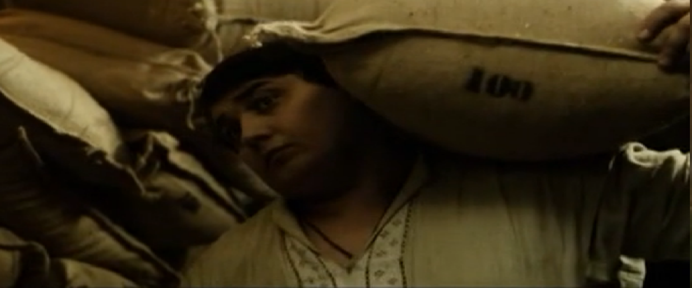
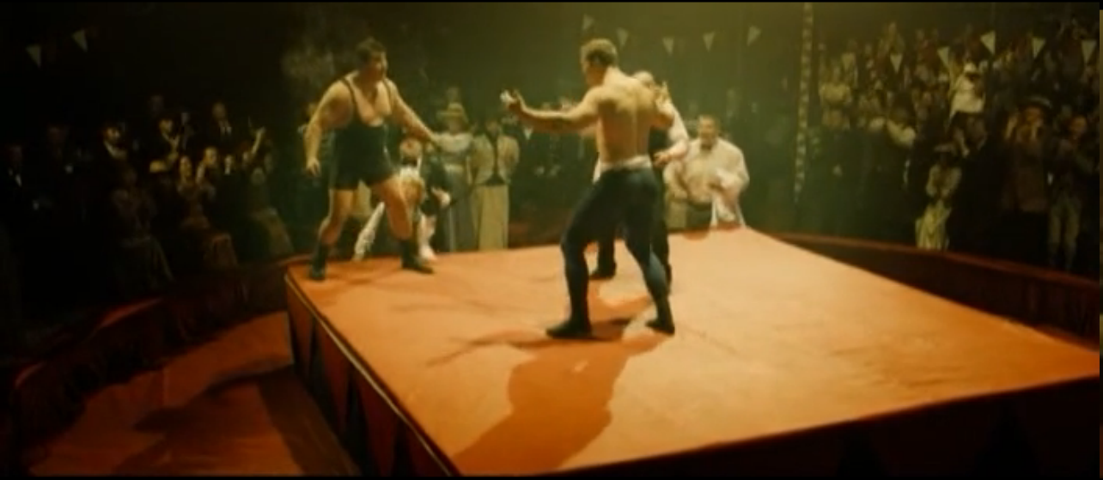

Slide 2
БУКТРЕЙЛЕР – особливий вид книжкової реклами, короткий відеоролик, який створює візуальний образ книги, дозволяє яскраво й образно розповісти про твір, спонукати до читання.

Slide 3
Чи потрібна реклама книжкової продукції?
Як найкраще можна популяризувати повість?
Чи доцільно вносити сюжетні зміни у сценарій твору?

Slide 4
книга
знайомить нас з ...
переконує в тому, що Іван...
навчає нас... чого ?
дарує нам ... що?
про ... що ?

Slide 5
Прийом " Прочитай книгу"
Сфокусувати увагу на особливостях книги
Картка про книгу
Розкадрування
Поділ сюжету на кадри
Робота з кадрами фільму
Вибір найвдаліших епізодів фільму
Доповнення слуховими,зоровими, асоціативними образами
Увага на центральну сцену, задній план
Робота в групах
Розподіл обов'язків
Виконання індивідуального завдання
Робота дикторів
Підбір дикторів
Озвучення дикторами тексту
Представлення результатів роботи
Підбір аналітиків
Мотивування типу діяльності

Slide 6
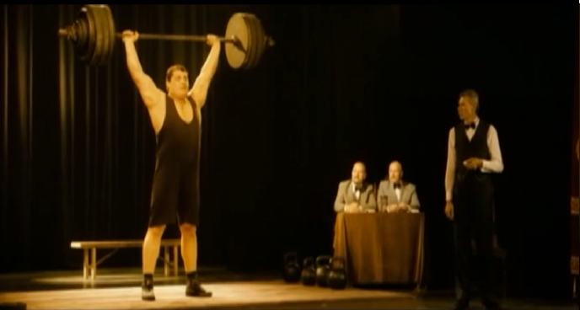
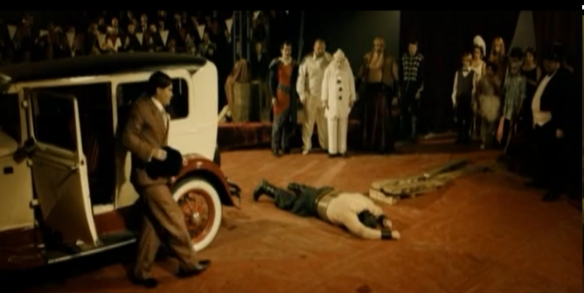
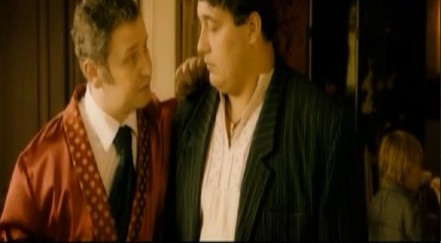
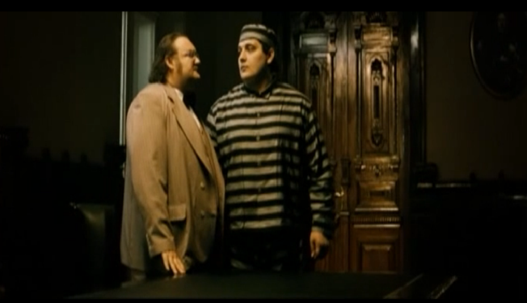
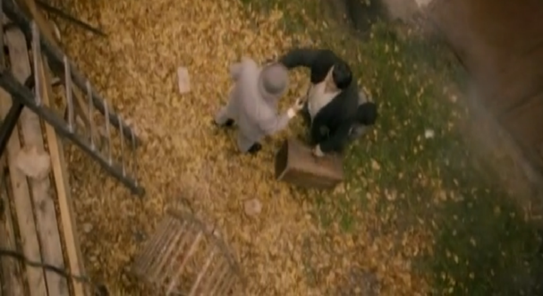
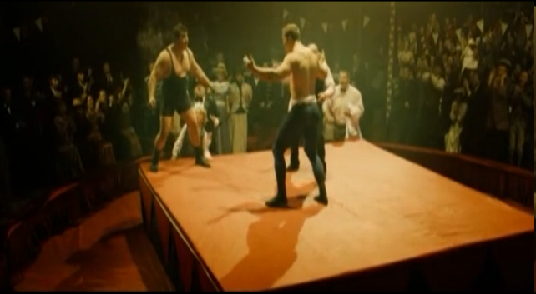
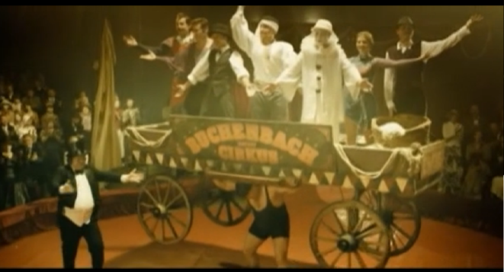

Slide 7
Прочитати уривок твору, що відповідає кадру
Уважно розглянути ілюстрацію
Розподілити завдання ( вступ до розповіді, опис центральної сцени, доречний вид опису, кінцівку)

